Slide 1
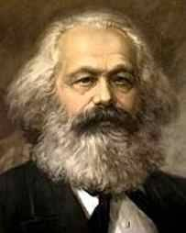
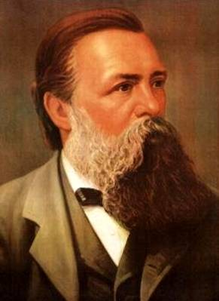
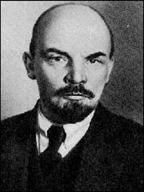
Bài giảng môn: Chủ nghĩa xã hội khoa học
Chương 1
Nhập môn Chủ nghĩa xã hội khoa học

Slide 2
Chương 1: Nhập môn Chủ nghĩa xã hội khoa học
Mục đích:
- Về kiến thức: Trang bị những kiến thức cơ bản, hệ thống về sự ra đời, các giai đoạn phát triển; đối tượng, phương pháp nghiên cứu, ý nghĩa học tập môn học.
- Về kỹ năng: luận chứng được khách thể và đối tượng nghiên cứu của một khoa học và một vấn đề nghiên cứu, phân biệt được những vấn đề chính trị - xã hội trong hiện thực xã hội.
- Về tư tưởng: xây dựng niềm tin vào mục tiêu, lý tưởng và sự thành công của công cuộc đổi mới do Đảng cộng sản Việt Nam lãnh đạo.

Slide 3
Đặt vấn đề
- Bắt đầu từ 1989 đến 1993, Liên Xô, Đông âu và các nước XHCN trên thế giới rơi vào cuộc khủng hoảng trầm trọng và sâu sắc, đẩy thế giới vào một cuộc kịch biến dữ dội...
- Thế giới bị đẩy vào cuộc cuộc vận động thiết lập lại trật tự thế giới đầy ẩn số...
- CNXH rơi vào khủng hoảng là một thực tế, CNTB đang thích nghi tồn tại là một sự thật...
- Nguyên nhân sụp đổ của CNXH không bắt nguồn từ bản chất của chủ nghĩa Mác Lê nin, mà xuất phát từ bản thân nhận thức và vận dụng lý luận vào thực tiễn mỗi nước của các Đảng cộng sản....
- Vì vậy việc nhận thức, nhận thức lại CNXH theo đúng bản chất của nó, vận dụng một cách sáng tạo vào thực tiễn là một đòi hỏi tất yếu của công cuộc đổi mới theo định hướng XHCN ở nước ta hiện nay

Slide 4
Chương gồm các nội dung:
I. Sự ra đời của CNXHKH
II. Các giai đoạn phát triển cơ bản của CNXHKH
III. Đối tượng, phương pháp và ý nghĩa của việc nghiên cứu CNXHKH.

Slide 5
I. Sự ra đời của chủ nghĩa xã hội khoa học
1. Hoàn cảnh lịch sử ra đời của chủ nghĩa xã hội khoa học
( xem lại hoàn cảnh ra đời của triết học Mác - Lênin)
Điều kiện kinh tế - xã hội
PT SXTBCN đã phát triển mạnh ở châu Âu
Giai cấp công nhân trở thành lực lượng chính trị độc lập
b.Tiền đề khoa học tự nhiên
Học thuyết tế bào
Định luật bảo toàn chuyển hóa năng lượng
Học thuyết tiến hóa của Đác uyn
c. Tiền đề tư tưởng

Slide 6
1. Hoàn cảnh lịch sử ra đời của chủ nghĩa xã hội khoa học
c. Tiền đề tư tưởng
Triết học Cổ điển Đức
Ph. Hê ghen
L. Phơ Bách
Kinh tế chính trị học cổ điển Anh
Ađam xmit
Ri- các- đô
Chủ nghĩa xã hội không tưởng Pháp
Xanh xi môn
Phu – ri - ê
R. Ô- oen

Slide 7
I. Sự ra đời của chủ nghĩa xã hội khoa học
2. Vai trò của Các Mác và Phriđrích Ăng ghen
a. Sự chuyển biến lập trường triết học và lập trường chính trị
b. Ba phát kiến vĩ đại của Mác và Ăng ghen
- Chủ nghĩa duy vật lịch sử
- Học thuyết giá trị thặng dư
- Học thuyết về sứ mệnh lịch sử toàn thế giới của giai cấp công nhân

Slide 8
I. Sự ra đời của chủ nghĩa xã hội khoa học
c. Tuyên ngôn của Đảng cộng sản đánh dấu sự ra đời của Chủ nghĩa xã hội khoa học
Nội dung cơ bản:
- Lô gic tất yếu của CBTN và thời đại TBCN là: Sự sụp đổ của CNTB và sự thắng lợi của CNXH là tất yếu như nhau
- Giai cấp công nhân không thể tự giải phóng mình nếu không đồng thời giải phóng vĩnh viễn xã hội khỏi tình trạng phân chia giai cấp, áp bức, bóc lột và đầu tranh giai cấp.

Slide 9
I. Sự ra đời của chủ nghĩa xã hội khoa học
- Giai cấp vô sản không thể hoàn thành sứ mệnh lịch sử nếu không thành lập được chính đảng của giai cấp. Đảng được hình thành và phát triển xuất phát từ sứ mệnh lịch sử của giai cấp công nhân.
- Giai cấp công nhân, do địa vị kinh tế- xã hội đại diện cho lực lượng sản xuất tiên tiến, có sứ mệnh lịch sử thủ tiêu CNTB đồng thời là lực lượng tiên phong xây dựng CNXH và CNCS.

Slide 10
I. Sự ra đời của chủ nghĩa xã hội khoa học
- Những người Cộng sản trong cuộc đấu tranh chống CNTB phải thiết lập sự liên minh với các lực lượng dân chủ để đánh đổ chế độ phong kiến đồng thời không quên mục tiêu cuối cùng là CNCS.
- Những người Cộng sản phải tiến hành cuộc cách mạng không ngừng nhưng phải có chiến lược và sách lược khôn khéo và cương quyết.

Slide 11
I. Sự ra đời của chủ nghĩa xã hội khoa học
Ý nghĩa:
- Về lý luận TNCS là sự chín muồi của Chủ nghĩa Mác được vận dụng trong một cương lĩnh hành động...
- Về thực tiễn: Giúp GCCN chuyển từ đấu tranh tự phát sang đấu tranh tự giác. Nó là kim chỉ nam cho hoạt động của phong trào công nhân...

Slide 12
II. Các giai đoạn phát triển cơ bản của Chủ nghĩa xã hội khoa học
1. C.Mác và Ph.Ăng ghen phát triển CNXHKH
a. Thời kỳ từ 1848 đến công xã Pari (1871)
- Sự kiện:
Cách mạng dân chủ tư sản ở châu Âu (1848- 1852)
Quốc tế cộng sản I thành lập 1864-1872
Bộ Tư bản quyển I hoàn thành “Tác phẩm chủ yếu và cơ bản trình bày chủ nghĩa xã hội khoa học” Lênin t1, tr 166

Slide 13
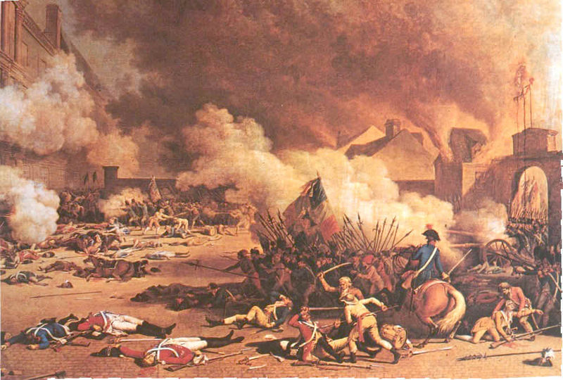
Công xã Pa ri 1871

Slide 14
1. C.Mác và Ph.Ăng ghen phát triển CNXHKH a. Thời kỳ từ 1848 đến công xã Pari (1871)
Bổ sung:
Tư tưởng về đập tan nhà nước tư sản, thiết lập CCVS
Tư tưởng về cách mạng không ngừng (kết hợp phong trào đấu tranh của công nhân và nông dân)
- Về xây dựng khối liên minh giai cấp công nhân và nông dân

Slide 15
II. Các giai đoạn phát triển cơ bản của Chủ nghĩa xã hội khoa học
b. Thời kỳ sau Công xã Pari đến 1895
(Phát triển bổ xung toàn diện CNXH KH)
- Đập tan nhà nước quan liêu, không đập tan nhà nước tư sản nói chung
- Công nhận Công xã Pari là hình thái nhà nước của giai cấp CN
- Luận chứng sự ra đời, phát triển của CNXHKH
- Chỉ rõ nhiệm vụ nghiên cứu của CNXHKH

Slide 16
2. V.I Lênin vận dụng và phát triển CNXHKH trong điều kiện mới
a. Thời kỳ trước Cách mạng Tháng Mười Nga
- Đấu tranh chống các trào lưu phi Mác xít...
- Xây dựng lý luận về đảng cách mạng kiểu mới...
- Kế thừa và phát triển tư tưởng cách mạng không ngừng của Mác, hoàn chỉnh lý luận về cách mạng XHCN....
- Phát triển quan điểm của Mác Ăng ghen về khả năng thắng lợi của cách mạng XHCN...
- Xác định bản chất của chế độ dân chủ XHCN...
- Trực tiếp lãnh đạo cách mạng ở Nga...

Slide 17
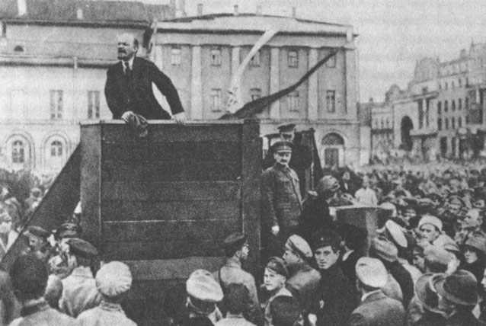
Cách mạng Tháng Mười Nga

Slide 18
2. V.I. Lênin vận dụng và phát triển CNXHKH trong điều kiện mới
b. Thời kỳ sau cách mạng Tháng Mười Nga
Bổ xung các quan điểm về:
- Chuyên chính vô sản là hình thức nhà nước mới...
- Về thời kỳ quá độ lên chủ nghĩa xã hội...
- Về chế độ dân chủ...
- Về cải cách bộ máy nhà nước..
- Về cương lĩnh xây dựng chủ nghĩa xã hội...

Slide 19
3. Sự vận dụng và phát triển sáng tạo của CNXHKH từ sau khi Lênin qua đời cho đến nay
- Bối cảnh quốc tế có những biến động phức tạp...
- Những nội dung phản ánh sự vận dụng và phát triển sáng tạo:
+ Thông qua 9 quy luật chung của công cuộc cải tạo XHCN và xây dựng CNXH (Hội nghị 1957)
+ Đưa ra khái niệm thời đại, đưa ra nhiệm vụ của các Đảng CS là bảo vệ hòa bình, chống chiến tranh... (Hội nghị 1960)

Slide 20
3. Sự vận dụng và phát triển sáng tạo của CNXHKH từ sau khi Lênin qua đời cho đến nay
+ Đã xuất hiện sự bất đồng về quan điểm giữa các Đảng CS
+ Đến cuối những năm 80 đầu như những năm 90 của thế kỷ XX hệ thống XHCN tan rã
- Trung Quốc từ 1921 đã trải qua ba thời kỳ: cách mạng, xây dựng và cải cách mở cửa.
+ Thời kỳ cải cách của Trung Quốc bắt đầu từ 1978
+ Đại hội XIX năm 2017 đã ra chủ đề: “Quyết thắng xây dựng toàn diện xã hội khá giả, giành thắng lợi vĩ đại CNXH đặc sắc Trung Quốc thời đại mới”

Slide 21

3. Sự vận dụng và phát triển sáng tạo của CNXHKH từ sau khi Lênin qua đời cho đến nay

Slide 22
3. Sự vận dụng và phát triển sáng tạo của CNXHKH từ sau khi Lênin qua đời cho đến nay
- Ở Việt Nam công cuộc đổi mới từ 1986, có một số đóng góp vào lý luận chủ nghĩa Mác:
+ Độc lập dân tộc gắn liền với CNXH
+ Kết hợp ngay tư đầu đổi mới kinh tế với đổi mới chính trị, lấy đổi mới kinh tế làm trọng tâm..
+Xây dựng và phát triển nền kinh tế thị trường định hướng XHCN...
+ Phát huy dân chủ, xây dựng nhà nước pháp quyền XHCN...

Slide 23



Thành tựu kinh tế
CHỦ NGHĨA XÃ HỘI VÀ CON ĐƯỜNG QUÁ ĐỘ LÊN CHỦ NGHĨA XÃ HỘI Ở VIỆT NAM

Slide 24
3. Sự vận dụng và phát triển sáng tạo của CNXHKH từ sau khi Lênin qua đời cho đến nay
+ Mở rộng và phát huy khối đại đoàn kết dân tộc...
+ Mở rộng quan hệ đối ngoại, thực hiện hội nhập quốc tế...
+ Giữ vững và tăng cường sự lãnh đạo của Đảng Cộng sản Việt Nam

Slide 25
3. Sự vận dụng và phát triển sáng tạo của CNXHKH từ sau khi Lênin qua đời cho đến nay
- Hơn 35 năm đổi mới Đảng CS Việt Nam đã đưa ra 5 bài học góp phần phát triển CNXHKH:
Một là, Kiên định mục tiêu độc lập dân tộc và chủ nghĩa xã hội...
Hai là, Luôn quán triệt quan điểm “dân là gốc”...
Ba là, Đổi mới toàn diện, đồng bộ, có bước đi phù hợp...
Bốn là, Đặt quyền lợi của dân tộc quốc gia lên trên hết, trước hết...
Năm là, Thường xuyên tự đổi mới, tự chỉnh đốn, nâng cao năng lực và sức chiến đấu của Đảng...

Slide 26
III. Đối tượng, phương pháp và ý nghĩa của việc nghiên cứu CNXHKH
1. Đối tượng nghiên cứu
Nghiên cứu những quy luật, tính quy luật của quá trình phát sinh, hình thành và phát triển của hình thái kinh tế - xã hội cộng sản chủ nghĩa mà giai đoạn thấp là chủ nghĩa xã hội; những nguyên tắc căn bản,điều kiện,những con đường và hình thức, phương pháp đấu tranh cách mạng của giai cấp công nhân và nhân dân lao động nhằm hiện thực hóa sự chuyển biến từ chủ nghĩa tư bản lên chủ nghĩa xã hội và chủ nghĩa cộng sản.

Slide 27
1. Đối tượng nghiên cứu
Quan hệ giữa bộ môn với các môn khoa học khác:
Nhà nước và pháp luật
Xã hội học
Chính trị học
Lịch sử
Quản lý kinh tế, quản lý nhà nước
+ Có cùng khách thể nghiên cứu
+ Khác về đối tượng nghiên cứu

Slide 28
1. Đối tượng nghiên cứu
+ Các môn khoa học trên nghiên cứu một lĩnh vực tương đối hẹp của đời sống xã hội, nó làm rõ luận điểm của CNXHKH
+ CNXHKH với tư cách là khoa học về thế giới quan. Nó nghiên cứu những quy luật, tính quy luật chính trị - xã hội. CNXHKH không đi sâu vào một lĩnh vực chuyên ngành nào, không lấn sân, không thay thế các chuyên ngành cụ thể.
Đó là mối quan hệ giữa cái chung và cái riêng

Slide 29
a. Đối tượng nghiên cứu
- Do đó CNXH có chức năng hướng dẫn và dự báo:
+ Hướng dẫn quá trình đấu tranh cách mạng của giai cấp công nhân
+ Dự báo khoa học các xu hướng phát triển...
- Ngoài nghiên cứu các quy luật khách quan thì CNXHK không tách rời với việc nghiên cứu vai trò của nhân tố chủ quan như các vấn đề:

Slide 30
1. Đối tượng nghiên cứu
N/c vai trò lãnh đạo của chính đảng của giai cấp CN
N/c Việc đề ra chiến lược, sách lược tiến hành cách mạng XHCN
N/c Việc thiết lập và phát huy vai trò của nhà nước
N/c Vấn đề liên minh giai cấp của GCCN
N/c mối qua hệ giữa vấn đề dân tộc và vấn đề giai cấp
N/c các quan hệ xã hội khác như dân tộc, tôn giáo, gia đình, con người

Slide 31
2. Phương pháp nghiên cứu
- Sử dụng phương pháp chung nhất của triết học Mác Lênin
- Phương pháp khảo sát và phân tích về chính trị - xã hội dựa trên điều kiện kinh tế -xã hội cụ thể
- Phương pháp so sánh
- Phương pháp liên ngành; phân tích, so sánh, tổng hợp, điều tra xã hội học, sơ đồ, mô hình hóa...
- Đứng trên lập trường của giai cấp công nhân

Slide 32
3. Ý nghĩa của việc nghiên cứu CNXHKH
- Về lý luận:
+ Hoàn chỉnh thế giới quan, phương pháp luận của CN Mác- Lênin
+ Góp phần định hướng chính trị - xã hội cho hoạt động thực tiễn của Đảng Cộng sản
+ Là căn cứ khoa học để giải quyết các vấn đề chính trị xã hội
+ Là cơ sở khoa học để đấu tranh chống lại các thế lực thù đỊch chống lại con đường độc lập dân tộc và CNXH mà Đảng và Hồ Chủ tịch và nhân dân ta đã lựa chọn

Slide 33
3. Ý nghĩa của việc nghiên cứu CNXHKH
- Về thực tiễn.
+ Giúp chúng ta bản lĩnh vững vàng, chủ động sáng tạo tìm ra nguyên nhân của những sai lầm khuyết điểm cũng như những thành tựu của công cuộc đổi mới để có những kết luận chính xác về thực tế của thế giới, trong nước
+ Xây dựng, củng cố niềm tin vào sự thắng lợi của công cuộc đổi mới xây dựng đất nước
Hết, xin cám ơn sự theo dõi !

Slide 34

Hình thức thi: Trắc nghiệm
Cách tính điểm:
Điểm thái độ: 10 %
Điểm kiểm tra giữa môn: 20 %
Điểm thi: 70%
Số điện thoại: Đỗ Minh Sơn 0912354866
Mail: Sondm@ptit.edu.vn

